Slide 1
BAZA LGD na portalu KSOW
„Europejski Fundusz Rolny na rzecz Rozwoju Obszarów Wiejskich: Europa inwestująca w obszary wiejskie”.
Jednostka Centralna KSOW, Fundacja Programów Pomocy dla Rolnictwa FAPA

Slide 2
Formularz ENRD - Projekt profilu LGD / DRAFT LAG profile
Czy wszystkie dane są dostępne?
Czy formularz jest zrozumiały?
Czy formularz jest wystarczający do stworzenia polskiej bazy LGD (co trzeba dodać, co usunąć)?

Slide 3
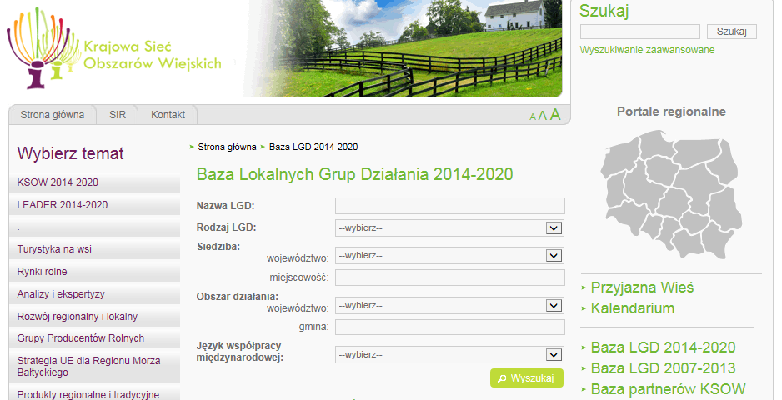
BAZA LGD na portalu KSOW – obecny kształt, pola wyszukiwania.

Slide 4
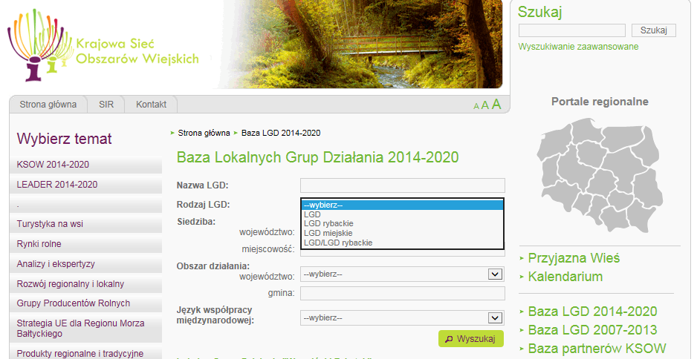

Slide 5
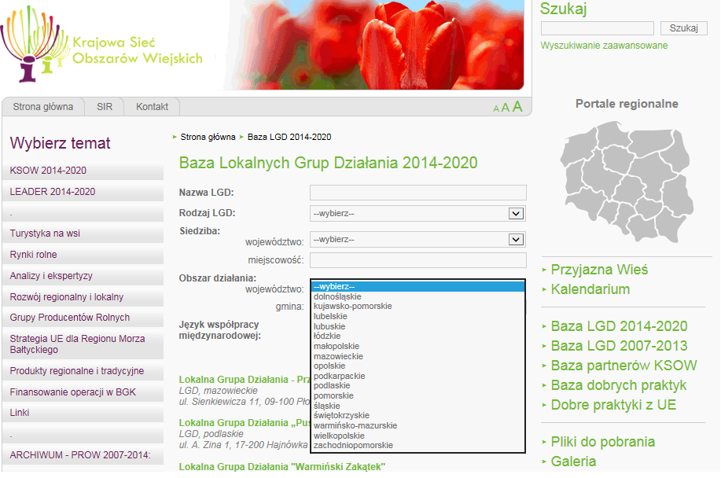

Slide 6
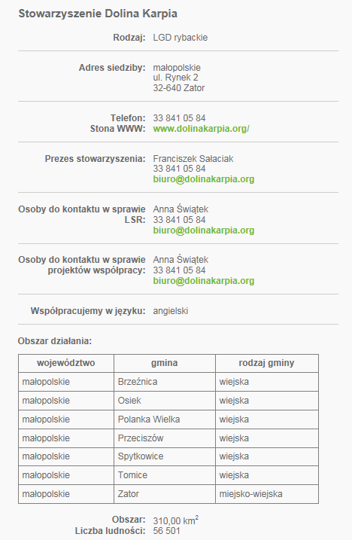
BAZA LGD na portalu KSOW – obecny kształt, prezentacja LGD

Slide 7
Kim są użytkownicy bazy – kto szuka LGD?
Według jakich kryteriów użytkownik wybiera LGD?
Jakie powinny być pola wyszukiwania?
3. Czego potencjalny użytkownik szuka w bazie?
Jakie informacje o LGD powinny się znaleźć w bazie?

